Slide 1

Stáž Španělsko - Málaga
29.3. - 1.4.2022
Mgr. Denisa Červinková
Mgr. Michaela Houšková

Slide 2
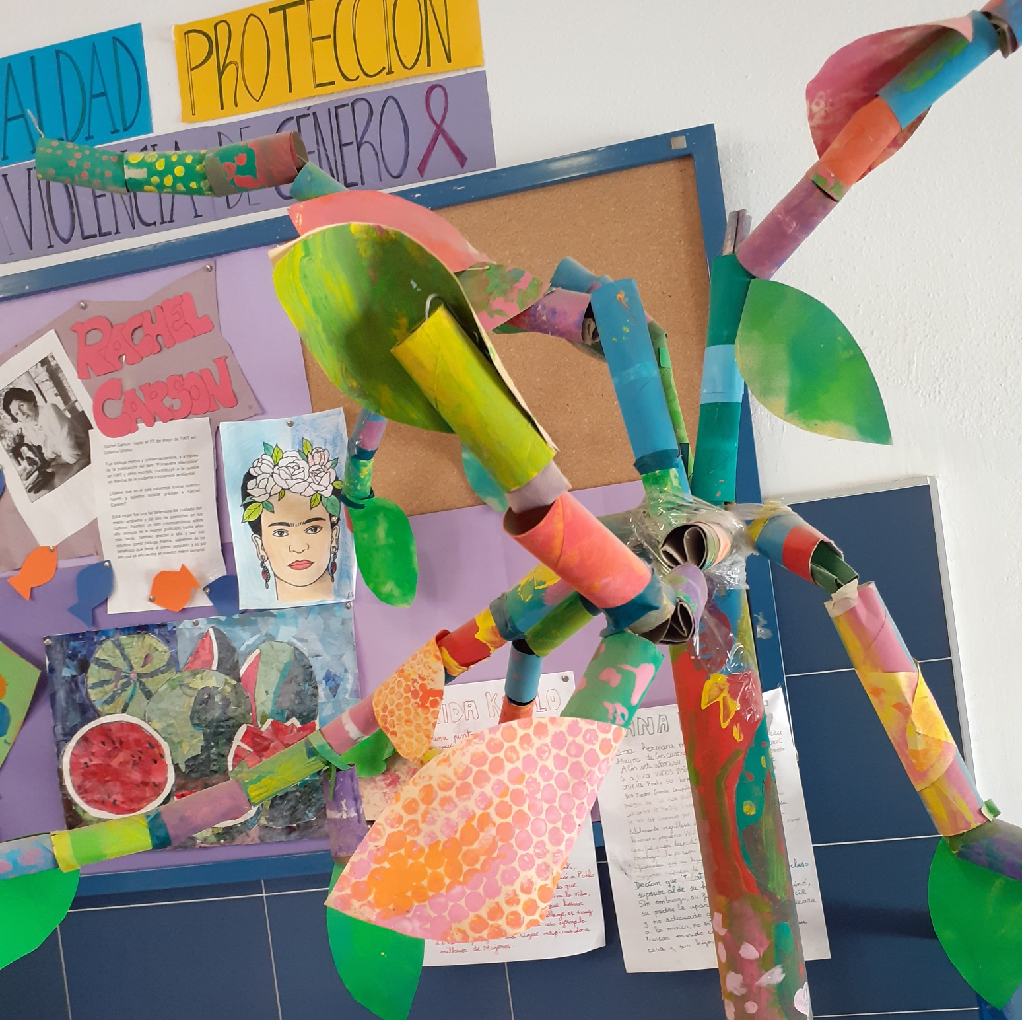
ŠPANĚLSKÉ ŠKOLSTVÍ I.
REGIONÁLNÍ ŠKOLSKÉ ÚŘADY MAJÍ VÝKONNOU A SPRÁVNÍ PRAVOMOC, ŠKOLY SAMOTNÉ MAJÍ PEDAGOGICKOU, ORGANIZAČNÍ A MANAŽERSKOU SAMOSTATNOST
75 % STÁTNÍCH, ZBYTEK SOUKROMÉ
4968 ŠKOL CELKEM, Z TOHO 53% CÍRKEVNÍCH
POVINNÁ ŠKOLNÍ DOCHÁZKA OD 6 DO 16 LET

Slide 3
ŠPANĚLSKÉ ŠKOLSTVÍ II.
PŘEDŠKOLNÍ - nepovinné, PRIMÁRNÍ (6-12, tři dvouleté cykly), SEKUNDÁRNÍ, VYŠŠÍ ODBORNÉ A UNIVERZITNÍ
SEKUNDÁRNÍ SE DĚLÍ: (12-16) POVINNÉ SEKUNDÁRNÍ(12-16), titul GRADUAO EN EDUCACION SEGUNDARIA, pokračují na
:(16-18) STŘEDNÍ ODBORNÉ školy či na předstupeň univerzitního vzdělání BACHILLERATO, zde získají titul BACHILLER a mohou na univerzitu nebo jen na vyšší odborné školy

Slide 4
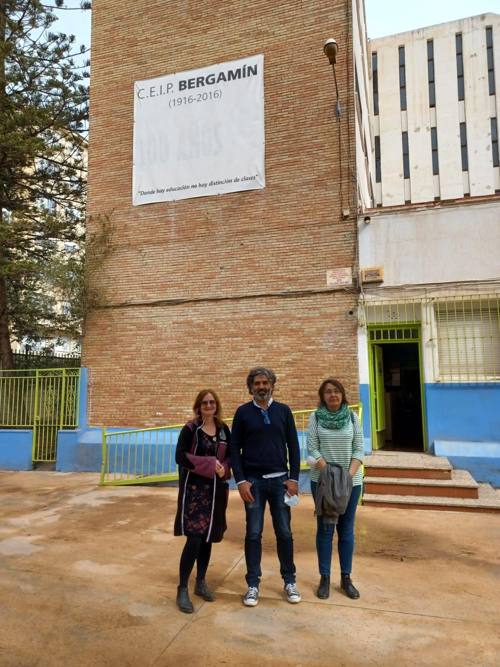
ZŠ COLEGIO DE EDUCACIÓN INFANTIL Y PRIMARIA BERGAMÍN
Státní prvostupňová škola s MŠ
Spádová
Nejstarší v Malaze, 250 žáků, 33 učitelů
26 národností
18 dětí ve třídě, norma je 25, zde výjimka pro školu

Slide 5
Co o škole víme I.
Státní, spádová, někdo jen na rok, stěhování
90 % migrantů, Romové
26 národností, kurz španělštiny před zařazením do třídy, dítě o ročník níž
DĚTI S VĚTŠÍM PROBLÉMEM – SPECIÁLNÍ TŘÍDA, 6 žáků
Psycholog, logoped, 4 sdílení AP na škole
Speciální pedagog dvakrát týdně dochází
V této škole hodnotí body – 1 -10
Dvojjazyčná – Aj, Šj, od 6.ročníku francouzština
ŠPANĚLŠTINA A MATEMATIKA ve španělštině, naukové předměty v AJ
MŠ – od 3 mohou, od 6 musí (matky nastupují do práce v 16 měsících věku dítěte, jesle)

Slide 6
CO O ŠKOLE VÍME II.
DIGI VÝUKA, PŮJČUJÍ PC
V ROZVRHU HODINA KLIDU A MÍRU -HODNĚ DBAJÍ NA RESPEKT
VÁNOCE jen dárky A VELIKONOCE jen odpoledne a v hodinách náboženství
VÝUKA ŠPANĚLŠTINY PRO MATKY – platí radnice
VÝUKA ARABŠTINY PRO ŽÁKY odpoledne – platí ministerstvo
DOTACE STÁTU PRO SLABĚ ZAJIŠTĚNÉ – jídlo a kroužky podle počtu členů rodiny a financí
POMŮCKY ZDARMA

Slide 7
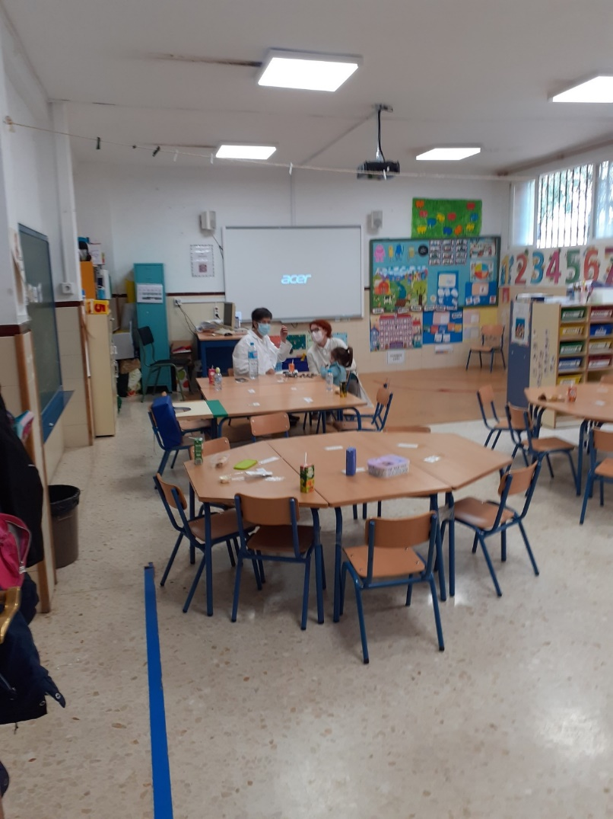
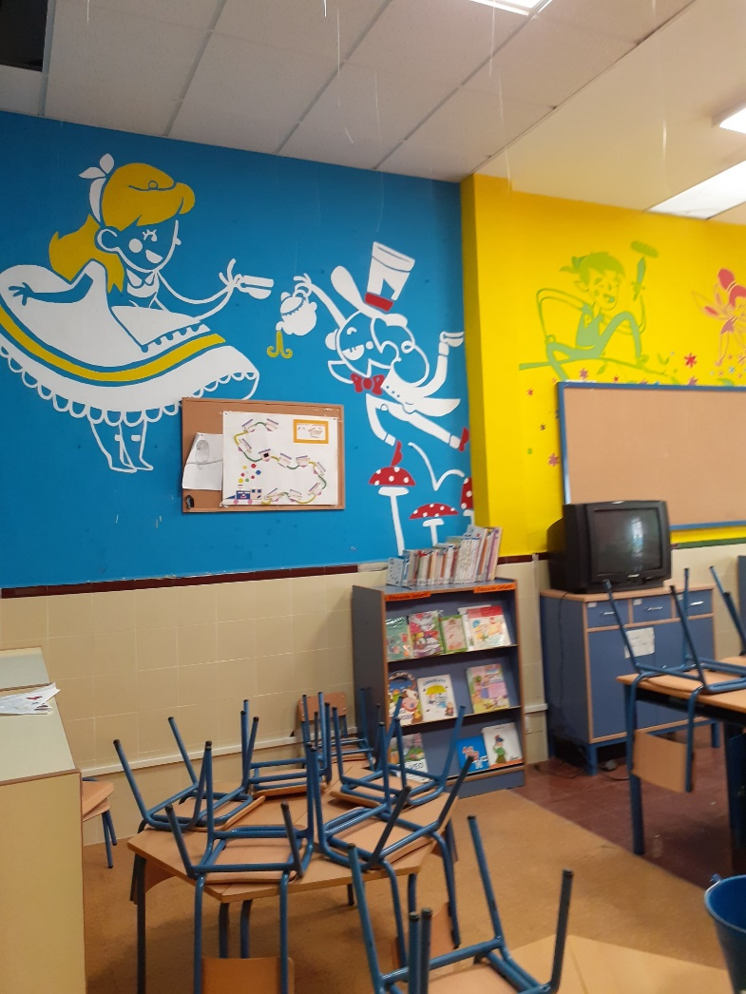
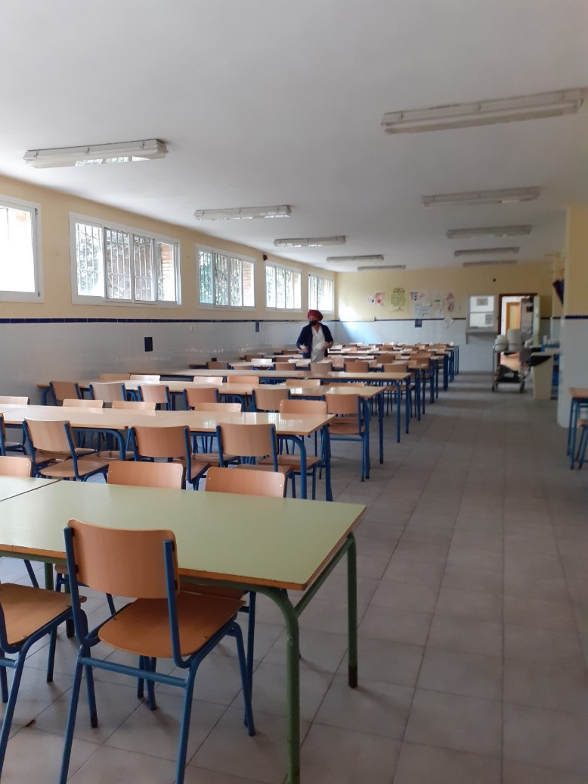
Speciální pedagog, třída, jídelna

Slide 8
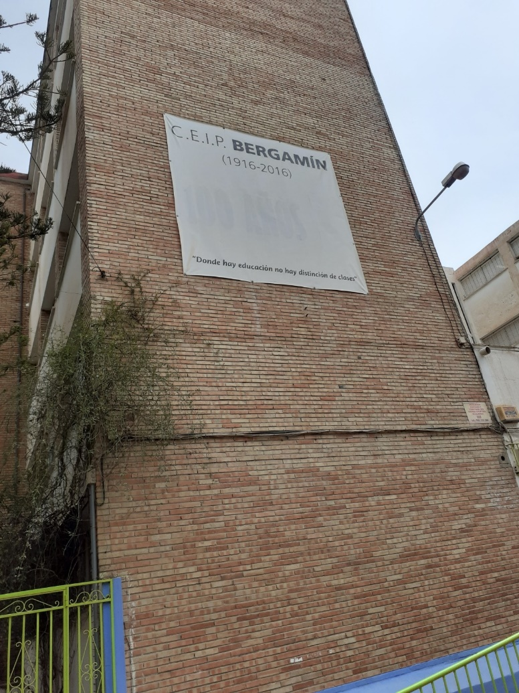
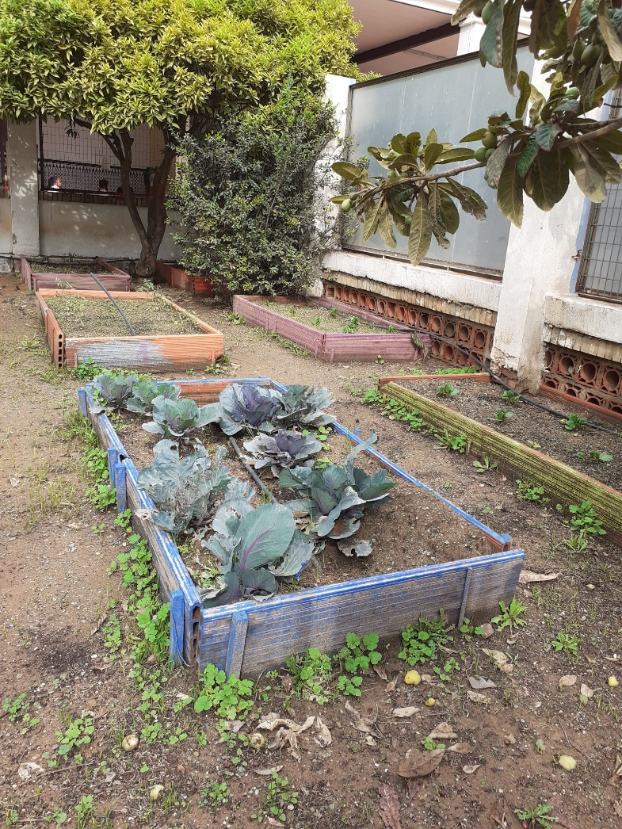
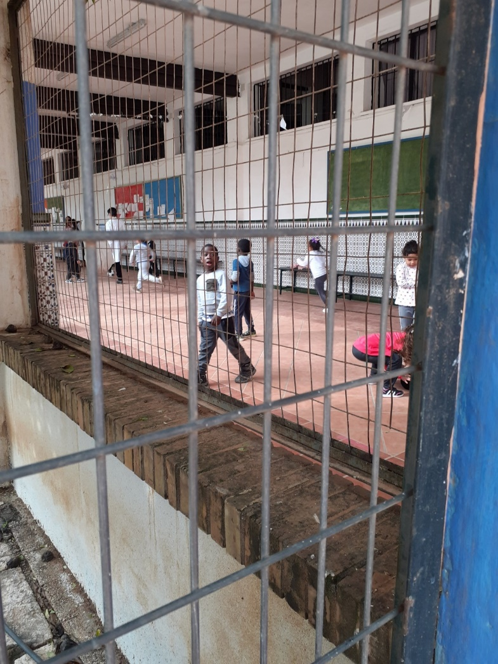
DVŮR, POZEMKY, HŘIŠTĚ

Slide 9
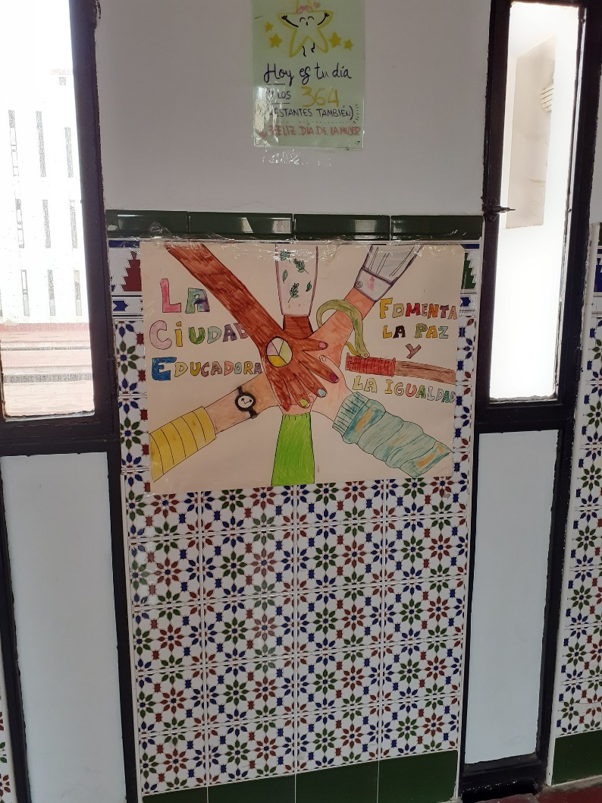
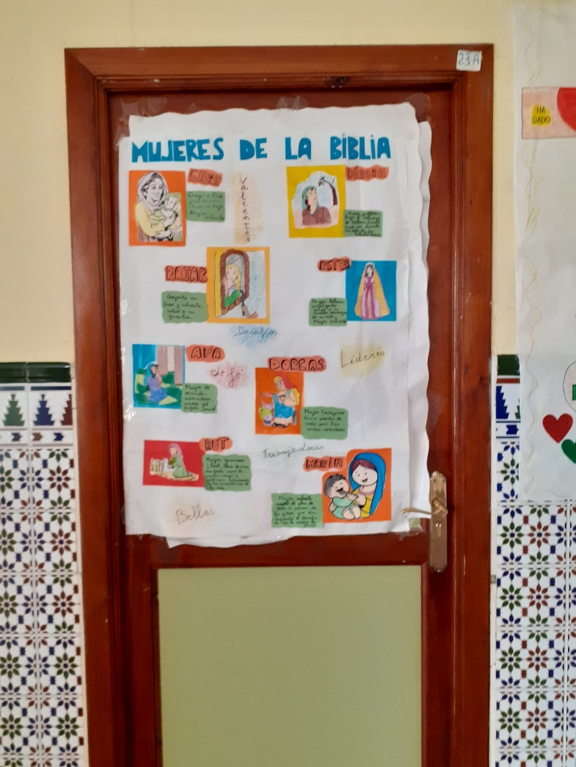
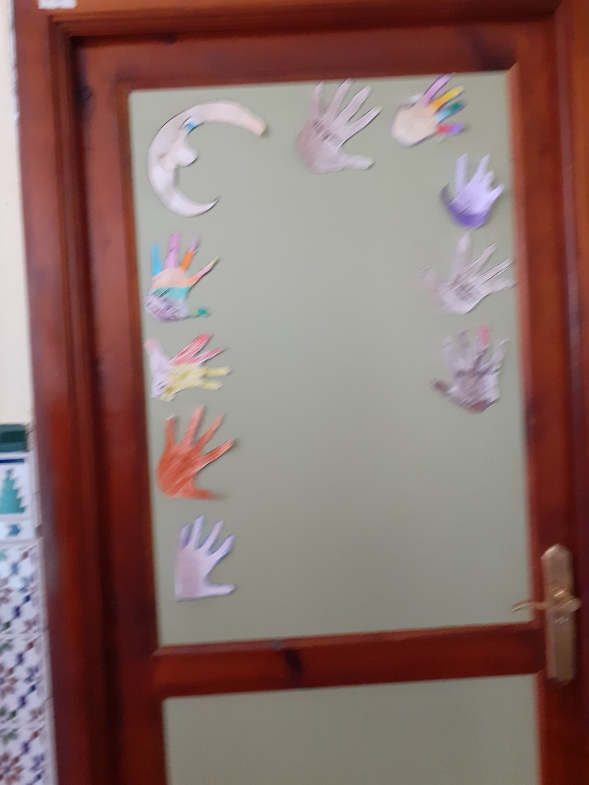
ZŠ COLEGIO DE EDUCACIÓN INFANTIL Y PRIMARIA BERGAMÍN: katolíci, evangelíci, muslimové. Přínosem je pro nás viditelná snaha o respekt a toleranci, živá a zosobněná nejen v pedagogicky optimistickém vedení školy .

Slide 10
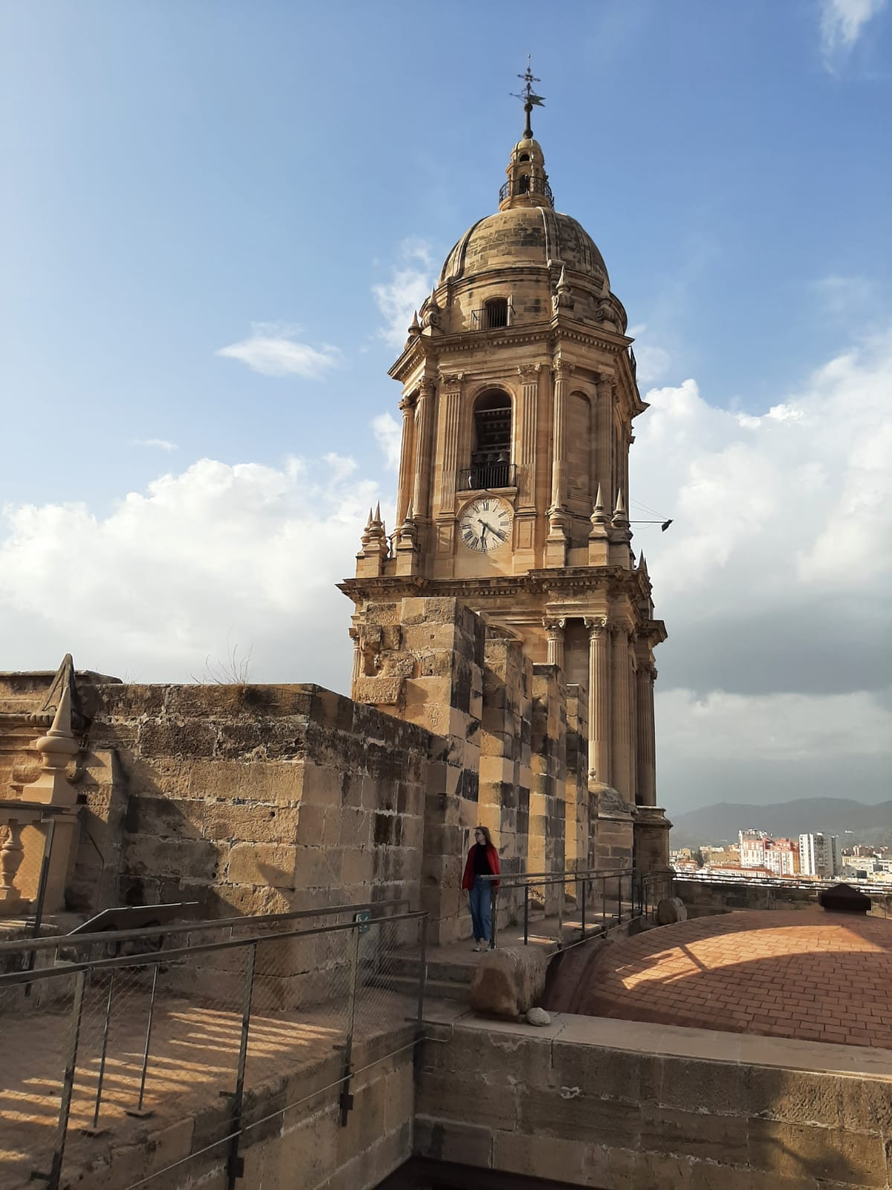
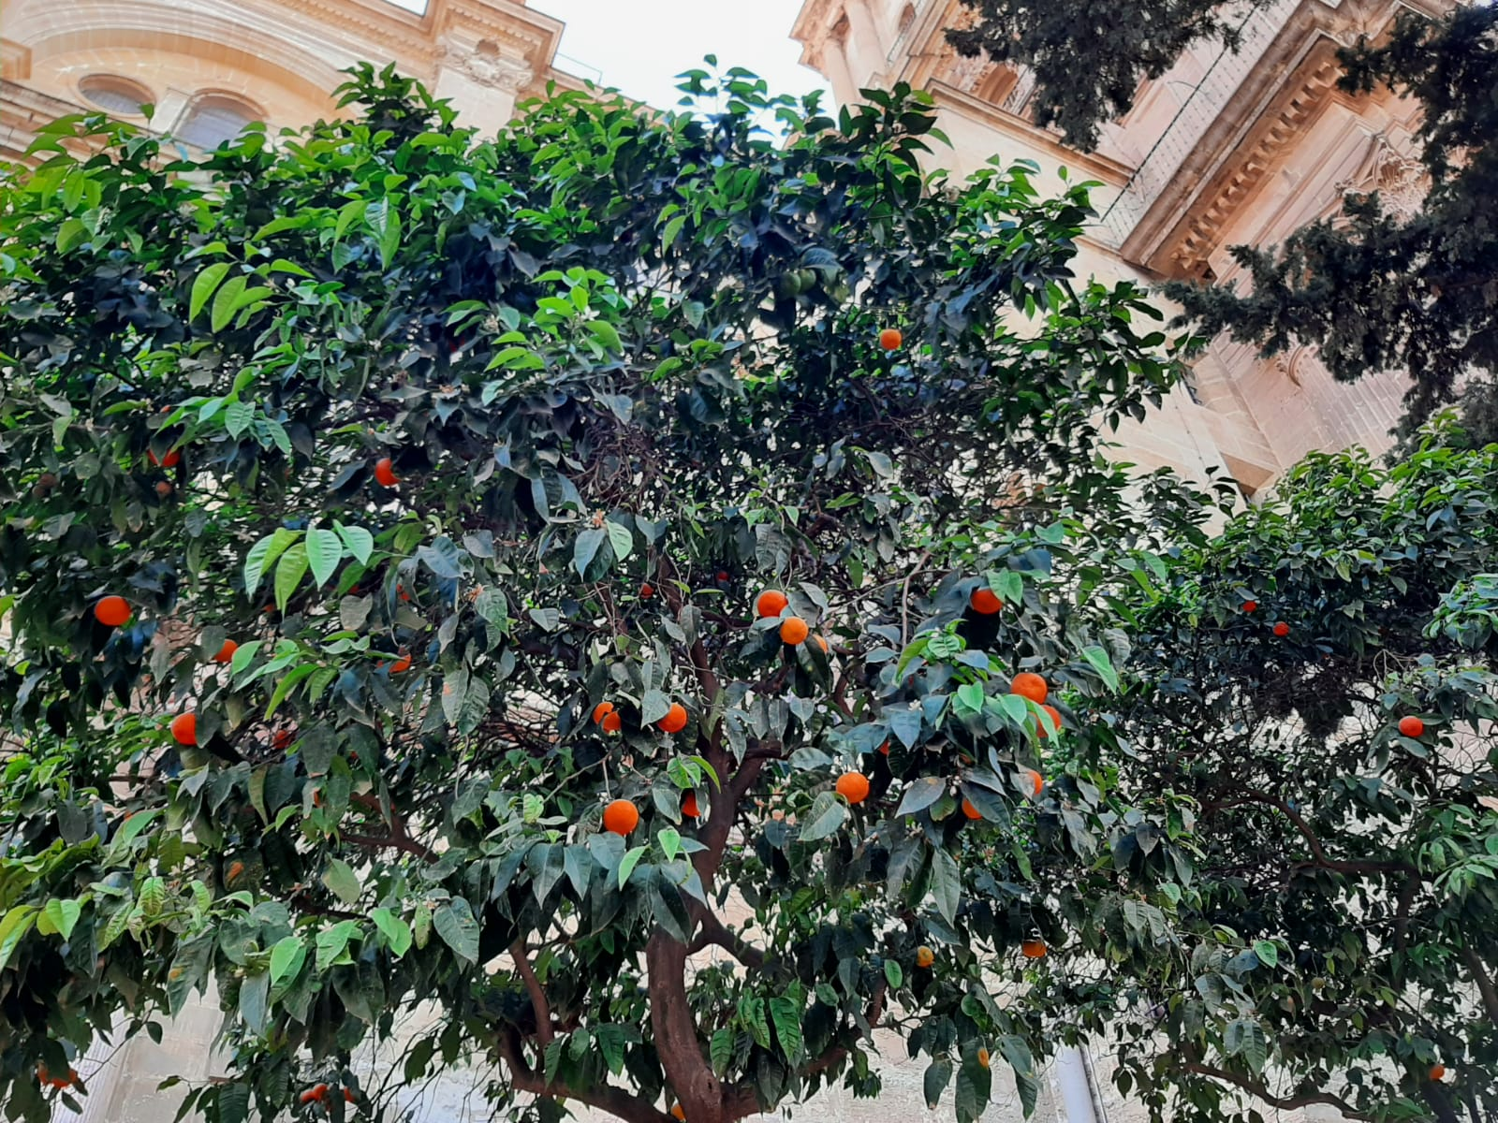
Školy byly téměř v centru města, po cestě nešlo nepotkat kostel či pomerančovník

Slide 11
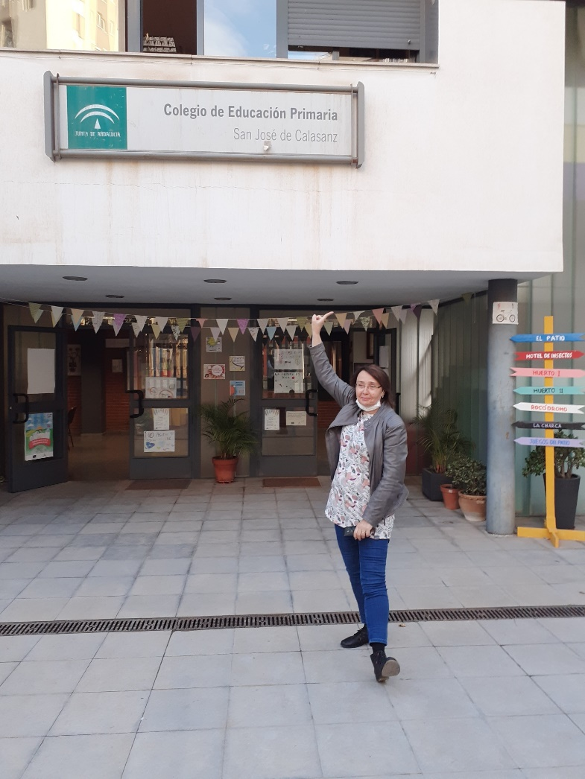
ZŠ COLEGIE DE EDUCACIÓN PRIMARIA SAN CHOSÉ DE CALASANZ

Slide 12
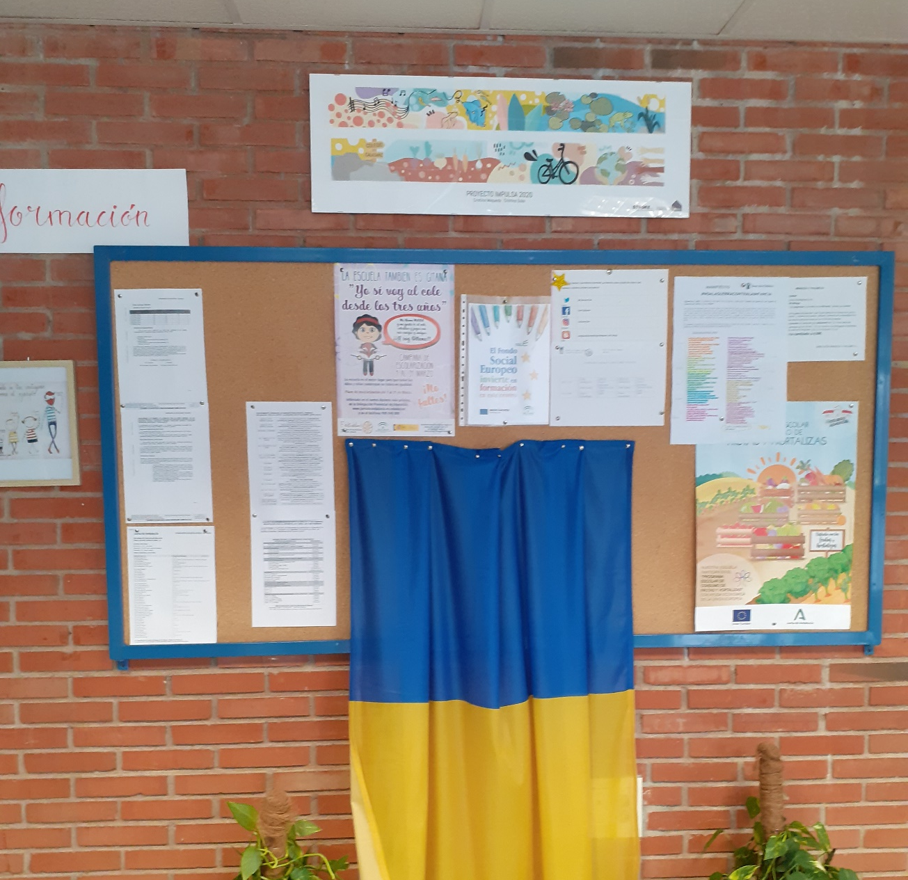
ZŠ COLEGIE DE EDUCACIÓN PRIMARIA SAN CHOSÉ DE CALASANZ je statní prvostupňová škola, MŠ a druhý stupeň vedle
6 tříd, 25 dětí ve třídě, 12 učitelů, 6 třídních, studenti
Před osmi lety nastoupila nová paní ředitelka, změna
Do té doby nevyhledávaná škola, Romové a migranti, hned vedle soukromá škola
Začali zahradou (políčka, kompost, hmyzí hotel, projekt pozorování pavouka, sláma drží vlhkost) navázali kontakt s místní komunitou, když okolí školy rozkvetlo, děti začaly chodit, nyní neberou nespádové
Keramika
Program půjčování kol
Program zdravé snídaně

Slide 13
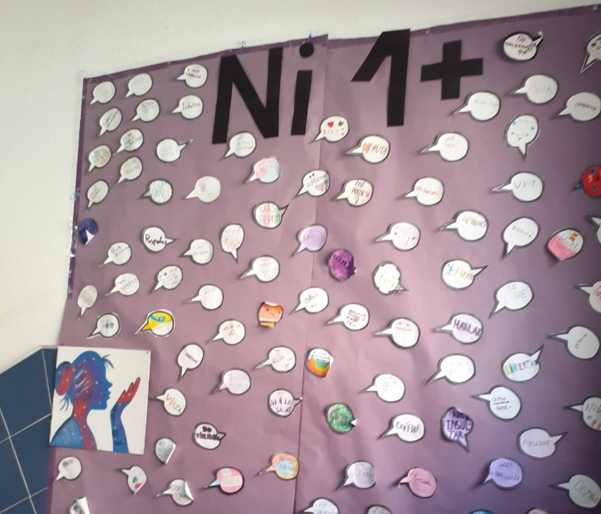
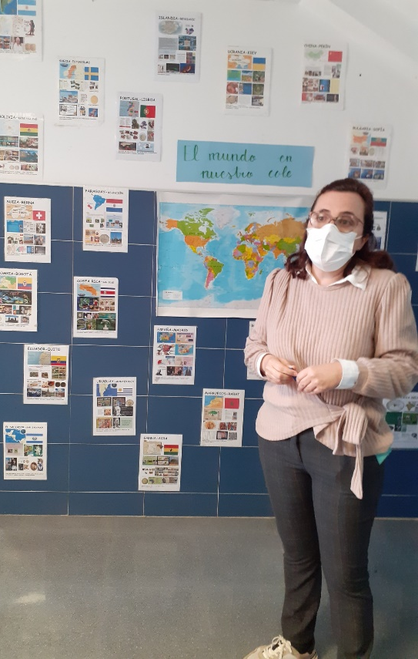
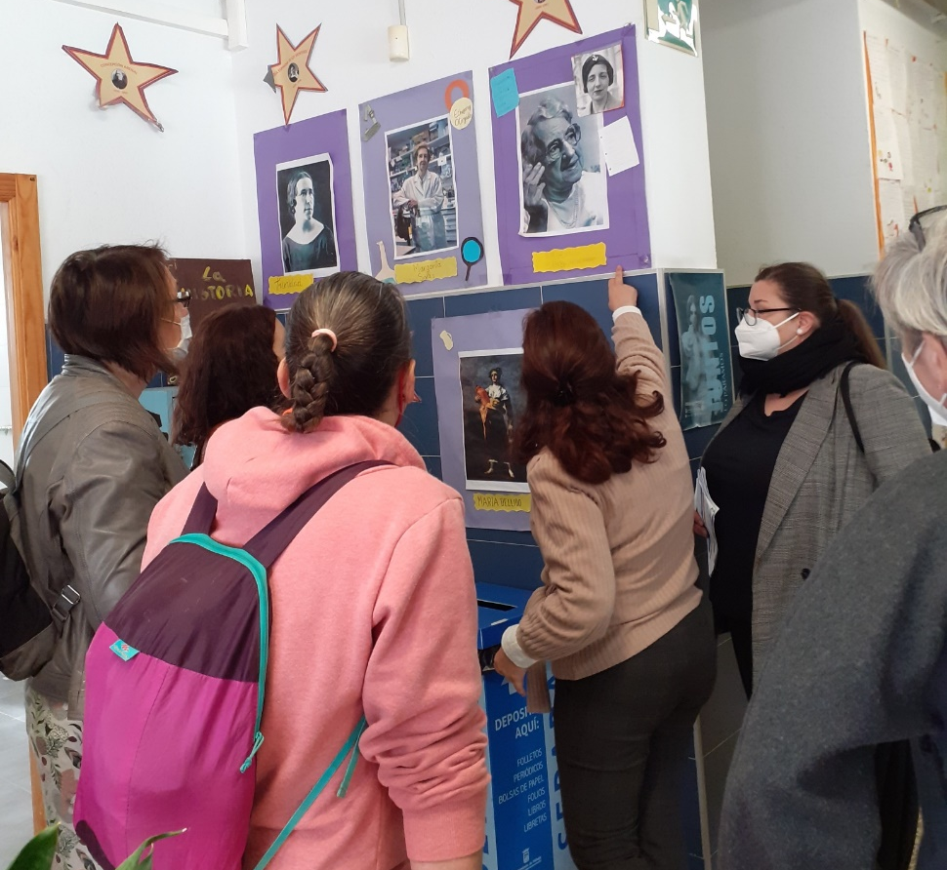
CO O ŠKOLE VÍME- projekt neustálého učení projekty na rozvoj studijních výsledků projekt zahrada projekt místní komunita
Vyučování do dvou, potom oběd teplý, arabské menu a španělské jídlo, v covidu zkrachoval dovozce obědů, bylo zajímavé vidět, co děti doma jedí, po jídle dozor
Od 16 00 externí firmy
Speciální pedagog denně dochází
Logoped dvakrát týdně
Psycholog 1 týdně

Slide 14
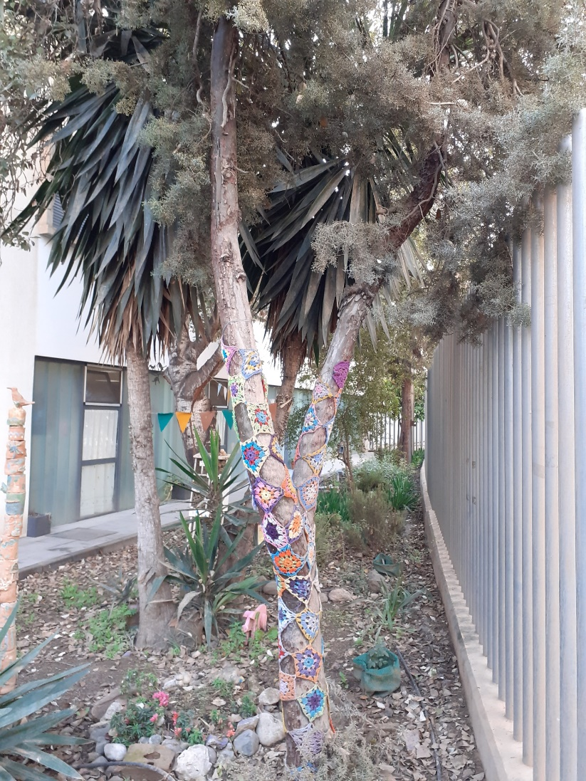
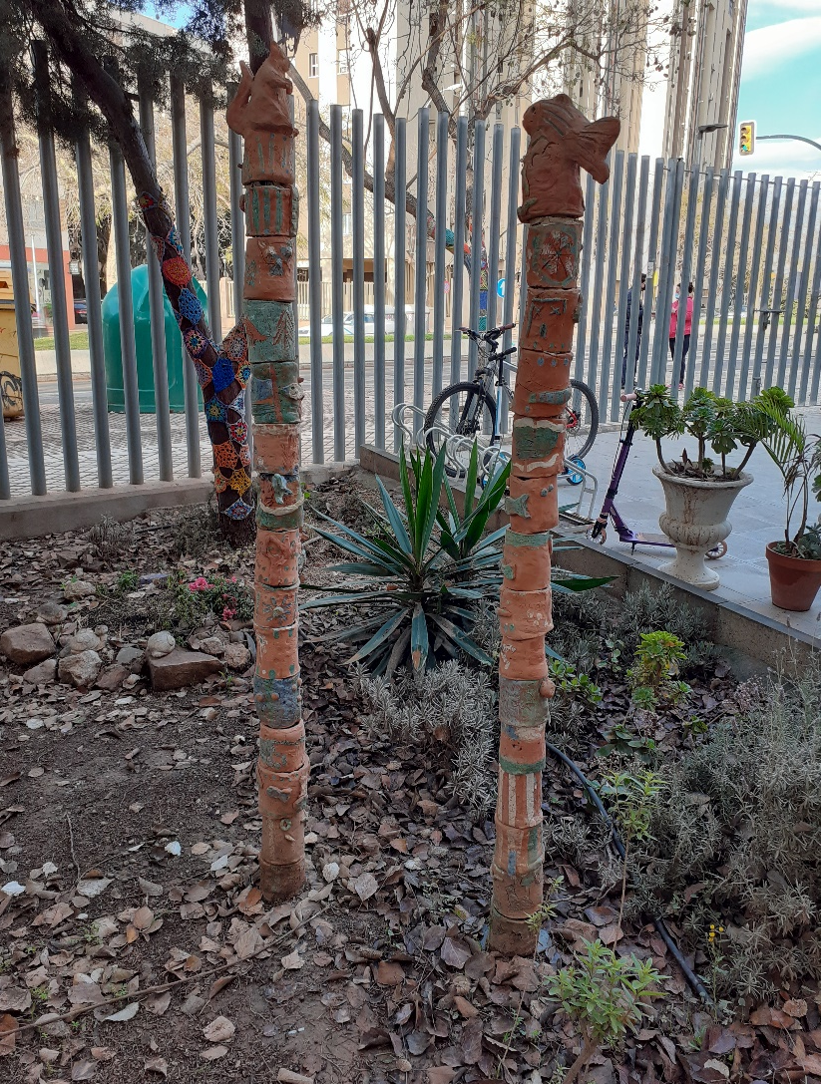
ZŠ COLEGIE DE EDUCACIÓN PRIMARIA SAN CHOSÉ DE CALASANZ III.
Projekt čtvrťáci čtou prvňákům
Výuka venku, i keramika s místním umělcem
Každoroční slavnost flamenca
V covidu vybavili dvůr stolem a lavici, kuchynkou, hřištěm ne na fotbal (ne jen pro kluky)
Horolezecka stěna
Obrazarna na chodbě
Domácí násilí a emancipace- celá chodba

Slide 15
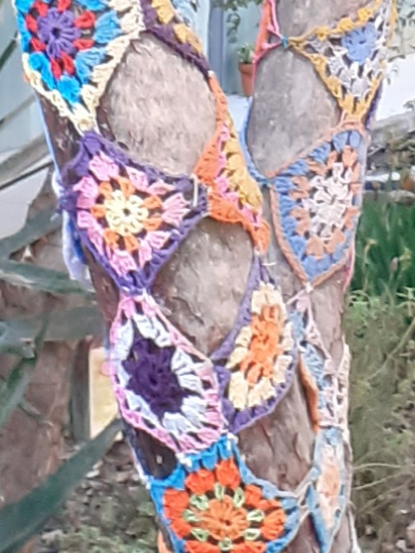
CO JSME ZÍSKALY
VHLED DO PRÁCE V MNOHEM KOMPLIKOVANĚJŠÍ SITUACI (26 národností v jedné škole)
UJIŠTĚNÍ, JAK DŮLEŽITÉ JE OSOBNÍ NASAZENÍ ŘEDITELE (spolupráce s rodičovskou veřejností, motivace pedagog.sboru, motivace žáků – všichni více spolupracují, je li ředitel zapálen pro svou myšlenku)
POVZBUZENÍ, dobře směrovaný individuální přístup (dítě cítí, že učitel je tu pro něj), pozitivní zpětná vazba (žák dostává ujištění, že učitel vidí jeho snahu), vhodně vedená komunikace (učitel se připojuje k žákově iniciativě, k jeho zájmům, hlídá si přiměřený oční kontakt se žákem, vytváří neverbálně pocit bezpečí) vytvářejí atmosféru spolupráce a sounáležitosti.
DŮRAZ NA PROPOJOVÁNÍ starších zkušeností s novou látkou (u dětí s nedostatečnou či nulovou znalostí jazyka základní kámen výuky i podpory začlenění)

Slide 16
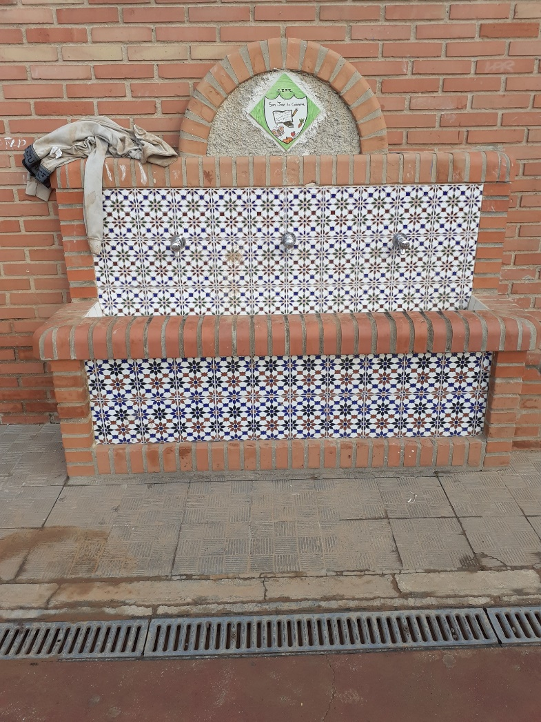
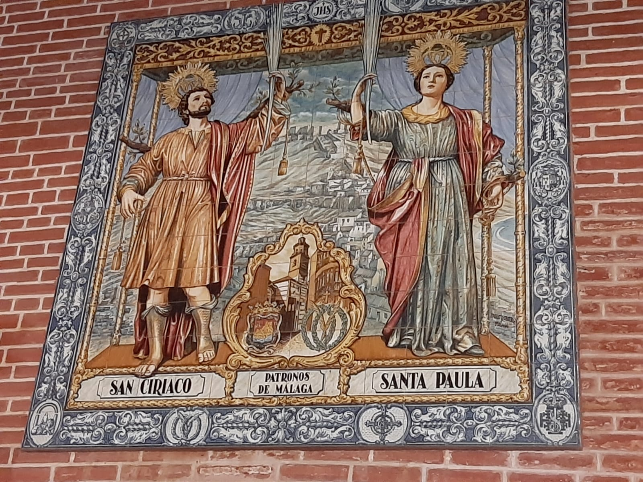
Všudypřítomná keramika

Slide 17
Děkujeme za pozornost !

